Slide 1

«Статика и гидростатика»
Председатель жюри регионального этапа всероссийской олимпиады школьников
Кошкина Анжелика Васильевна

Slide 2
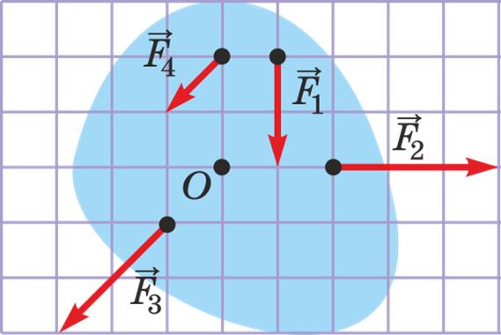
1. Чему равны моменты изображённых на рисунке сил относительно точки O? Одной клетке соответствует расстояние 1 м или сила 1 Н.

Slide 3
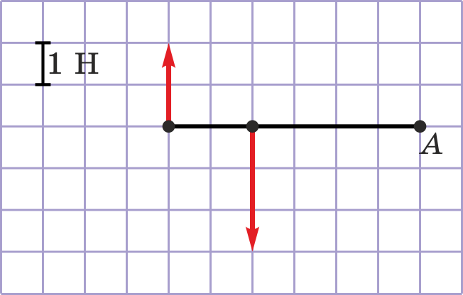
2. На рисунке изображены две приложенные к стержню силы. Какую силу надо приложить к стержню в точке A, чтобы он находился в равновесии? Массой стержня можно пренебречь.

Slide 4
3. Лёгкий стержень длиной 14 см, способный вращаться вокруг неподвижной оси, находится в равновесии под действием приложенных к его концам перпендикулярных стержню сил 3 Н и 18 Н. Чему равно плечо каждой силы?

Slide 5
4. Бревно длиной 10 м можно уравновесить в горизонтальном положении на опоре, находящейся на расстоянии 3 м от его толстого конца. Если же опора находится в 6 м от толстого конца и на тонкий конец сядет рабочий массой 60 кг, бревно снова будет в равновесии. Чему равна масса бревна?

Slide 6
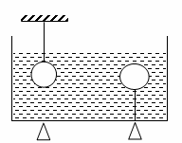
5. Легкий цилиндрический сосуд с жидкостью стоит на двух симметричных опорах. Над одной из них внутри сосуда привязан к дну полностью погруженный в жидкость поплавок объемом V = 10 см³ и плотностью ρ = 500 кг/м³. Над другой опорой висит привязанный снаружи шарик такого же объема V и плотностью 3ρ . Плотность жидкости в сосуде равна = 1 200 кг/м³. Найдите модуль разности сил реакции опор.

Slide 7
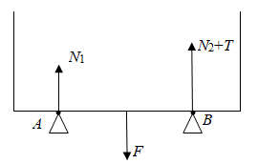
5. Легкий цилиндрический сосуд с жидкостью стоит на двух симметричных опорах. Над одной из них внутри сосуда привязан к дну полностью погруженный в жидкость поплавок объемом V = 10 см³ и плотностью ρ = 500 кг/м³. Над другой опорой висит привязанный снаружи шарик такого же объема V и плотностью 3ρ . Плотность жидкости в сосуде равна = 1 200 кг/м³. Найдите модуль разности сил реакции опор.

Slide 8
6. Когда деревянный брусок перенесли из сосуда с водой в сосуд с керосином, объём погружённой части бруска увеличился на 25 см³. Плотность керосина 800 кг/м³Чему равна масса бруска.

Slide 9
7. К деревянному шару массой 20 кг и плотностью 400 кг/м³ прикрепили длинную стальную цепь и опустили в озеро так, что часть цепи лежит на дне. На какой высоте от дна находится шар, если он полностью погружён в воду? Масса 1 м цепи равна 1 кг, плотность стали 8000 кг/м³. Считайте, что радиусом шара по сравнению с глубиной погружения можно пренебречь.

